Slide 1
Leksion 5 INSTITUCIONET e BE
Komisioni Europian

Slide 2
Ndërthurje e niveleve në sistemin disaniveles

Slide 3
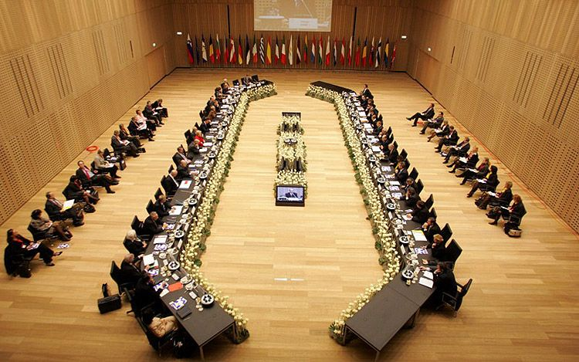
Komisioni Evropian
Komisioni është, si në politikën ndërkombëtare ashtu edhe në atë kombëtare, i pari organ vërtetë mbikombëtar.
Ai përbëhet aktualisht nga 27 anëtarë, të cilët propozohen nga qeveritë e shteteve anëtare dhe emërohen me një mandat pesëvjeçar, për të cilin ndërkohë nevojitet edhe miratimi i Parlamentit Evropian.

Slide 4
KOMISIONI EVROPIAN
Është institucion politikisht i pavarur, i cili i përfaqëson dhe i promovon interesat kolektive të BE-së si tërësi.
Komisioni është fuqia udhëheqëse e sistemit institucional të BE-së.
Komisioni i kryen katër funksionet në vijim:
Është iniciator i politikës dhe i legjislacionit të Unionit, e propozon normativën ligjore në Parlament dhe Këshill,
Është trup kryesor ekzekutues i cili e zbaton legjislacionin e UE-së, nëpërmjet marrjes së masave dhe vendimeve konkrete për implementimin e tij. Komisioni i zbaton vendimet e Këshillit, udhëheq me realizimin e buxhetit dhe i zbaton politikat e BE-së,

Slide 5
Komisioni është “rojë e marrëveshjeve”, doemos duhet të sigurojë se vendet anëtare i zbatojnë normativat dhe direktivat të cilat i miratojnë Këshilli dhe Parlamenti.
Komisioni së bashku me Gjykatën e drejtësisë, është përgjegjëse që ligji i UE-së të zbatohet në mënyrë të drejtë, në të gjitha vendet anëtare
përfaqëson UE-në në skenën ndërkombëtare, është negociator i rëndësishëm në emër të UE-së për marrëveshjet dhe kontaktet ndërkombëtare, me vendet e treta dhe me organizatat ndërkombëtare.

Slide 6
KOMISIONI
Komisarët nuk duhet të veprojnë për llogari të vendit të tyre të origjinës, por duhet të angazhohen në pavarësi të plotë për interesin e Komunitetit.
Ata mbështeten nga plot 23.000 nëpunës - organizuar në të ashtuquajtura Drejtori të përgjithshme, të cilat mund të ndahen në katër grupe të mëdha:
sektorët politikë (bujqësia dhe zhvillimi rural, politika e konkurrencës, politika industriale etj.)
marrëdhëniet me jashtë (zhvillimi, zgjerimi, tregtia etj.)
shërbimet e përgjithshme (Eurostat, Sekretaria e Përgjithshme etj.)
shërbimet e brendshme (buxheti, përkthimet etj.)

Slide 8
Detyrat qendrore të Komisionit mund të përshkruhen me katër fjalë kyçe:
E drejta për iniciativë: Çdo vendim i Këshillit duhet të paraprihet nga një propozim i Komisionit. Ai, si një motor i integrimit, duhet të përpunojë propozime për zhvillimin e politikës komunitare. E drejta për të përcaktuar rendin e ditës, për të bërë propozime në një moment të caktuar si dhe për të lidhur iniciativat me njëra-tjetrën, i lejon Komisionit të ushtrojë një ndikim të konsiderueshëm në procedurat ligjvënëse.
Mbrojtës i marrëveshjeve: Komisioni mbikqyr zbatimin e dispozitave të marrëveshjeve dhe të vendimeve të marra nga organet e Komunitetit Evropian dhe, në rast se konstaton shkelje të tyre, mund të kërkojë ndërmjetësinë e Gjykatës Evropiane.

Slide 9
Detyrat qendrore të Komisionit mund të përshkruhen me katër fjalë kyçe:
Përfaqësim i jashtëm: Komisioni duhet të përfaqësojë
Komunitetin për shembull në seancat e GATT/WTO dhe përballë Organizatave Ndërkombëtare; kjo realizohet pjesërisht së bashku me shtetet anëtare dhe/ose me Presidencën e radhës.
Organ ekzekutiv për zbatimin e politikës komunitare:
këtu përfshihet administrimi i financave publike si dhe zbatimi i politikave. Kjo, natyrisht, nuk do të thotë, që vetë Komisioni do të marrë përsipër zbatimin konkret në shtetet anëtare të urdhëresave dhe direktivave të panumërta.
Ndërsa detyra kryesore e Komisionit qëndron në mbikqyrjen dhe kontrollin e zbatimit të këtyre rregullave nga shtetet anëtare.

